Slide 2
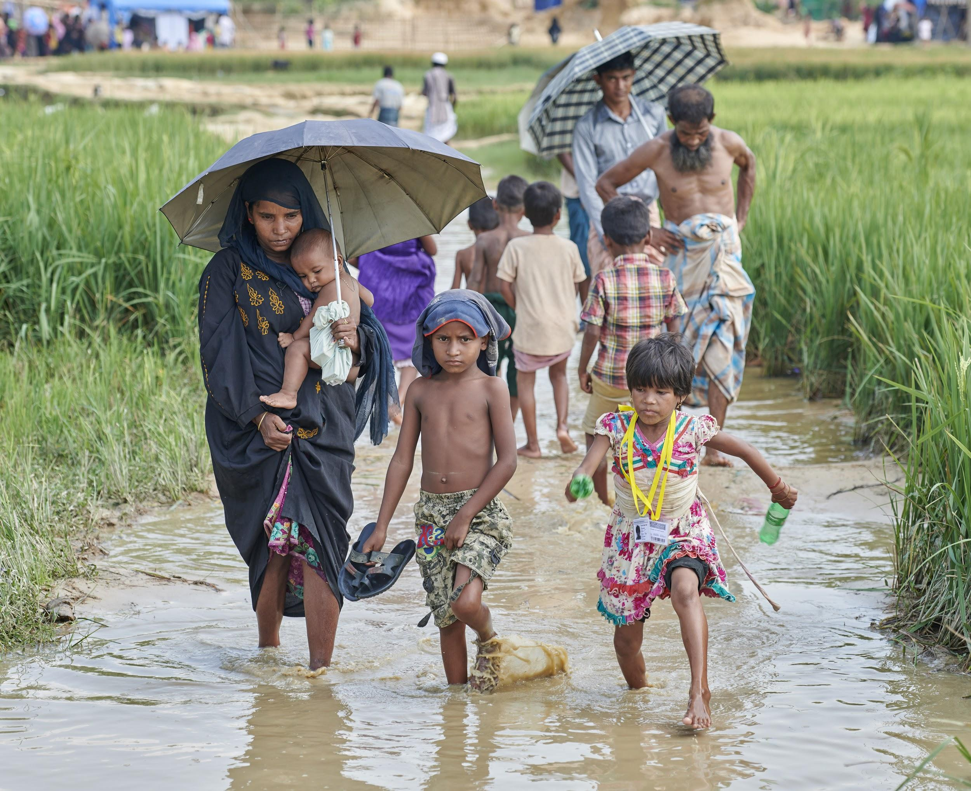
Beter bestand tegen water

Slide 3
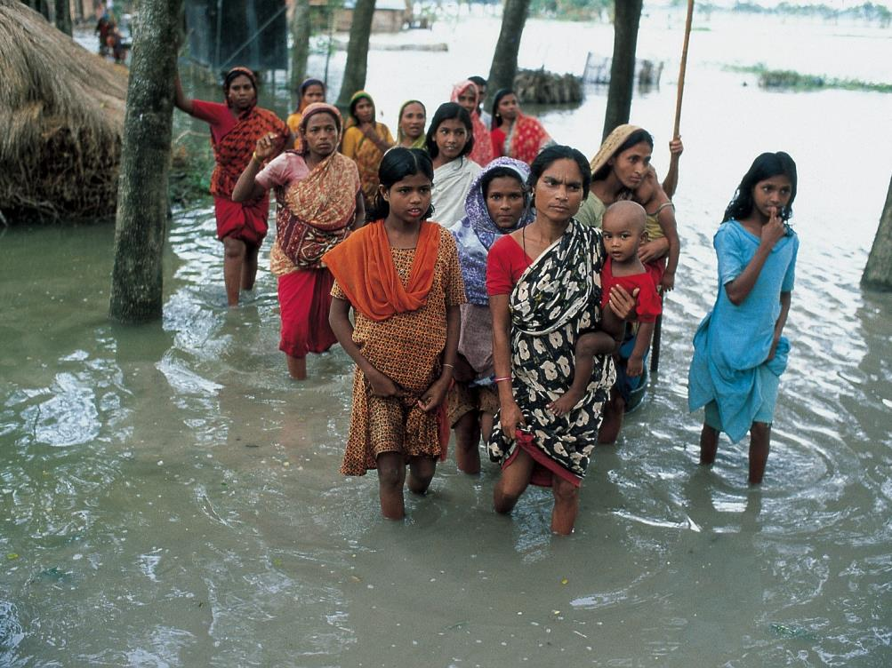
Water is vriend en vijand in Bangladesh

Slide 4
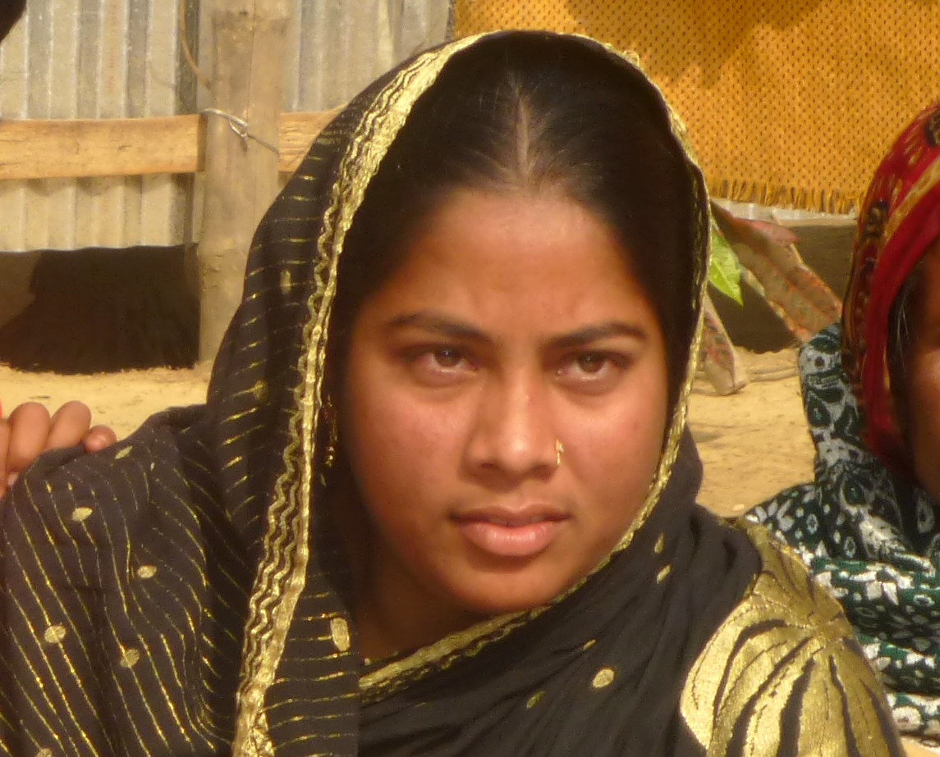
Sakine verloor alles door het water:

Slide 5
‘Door een cycloon verloor ik mijn huis, kippen, kleren, vissersboot en netten.

Slide 6
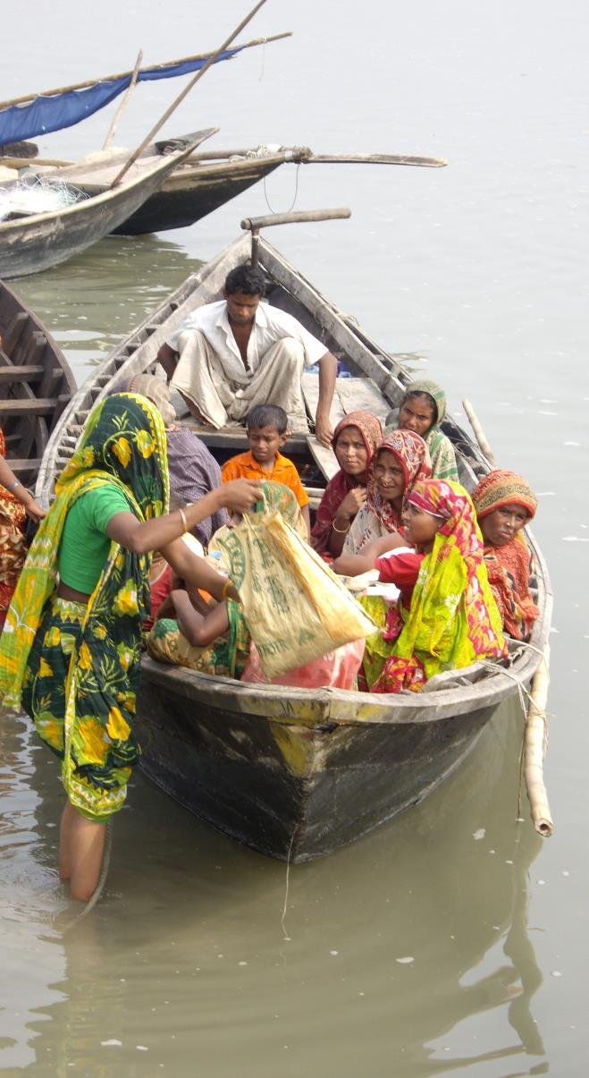
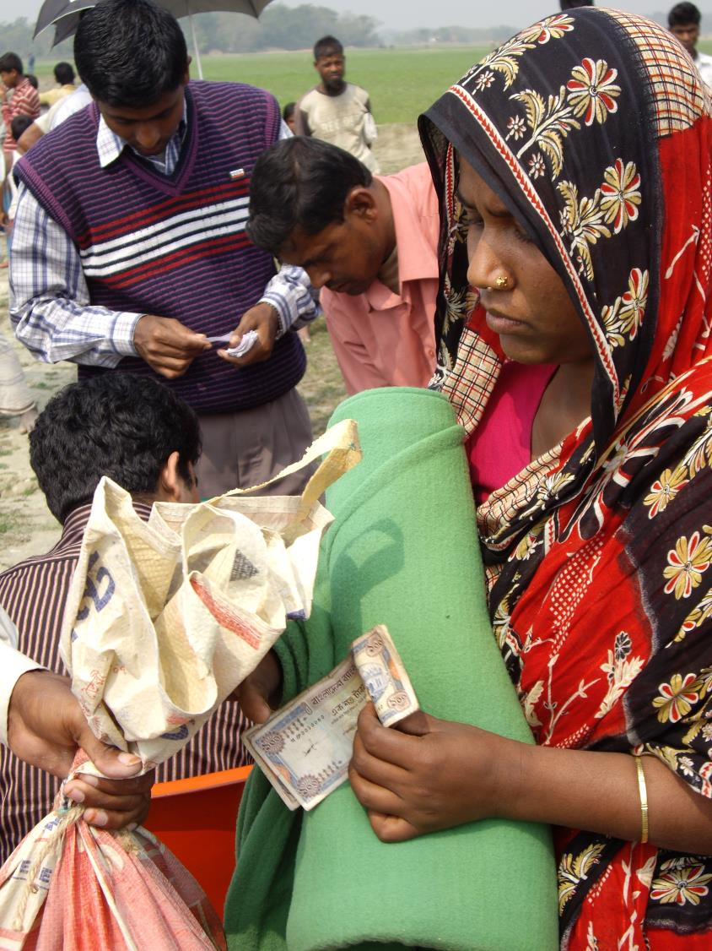
‘We kregen geld om eten te kopen’

Slide 7
‘Nieuw landbouwgereedschap en zaden van gewassen die tegen zout water kunnen.’

Slide 8
Zo kunnen Sakine en andere vrouwen weer een bestaan opbouwen.

Slide 9
Samen zijn we een kerk in actie.
Bedankt voor uw steun om mensen een veilig bestaan te bieden!

